Slide 1
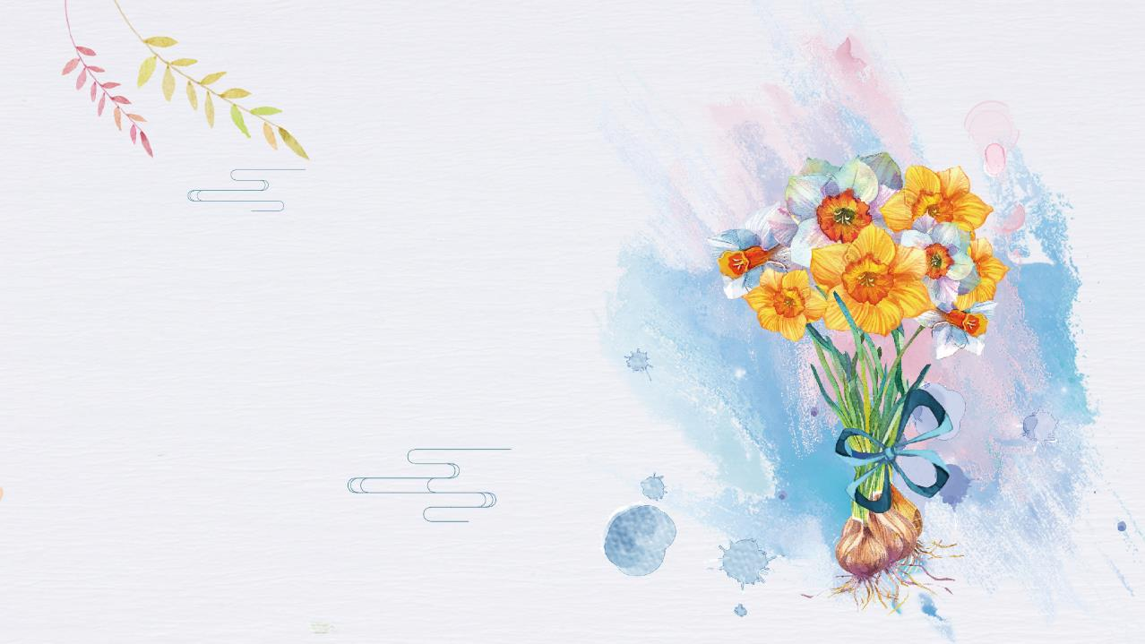
春 分
二十四节气之
春已归来，望丽人发髻，悠悠浮云，何来风雨，莫非残雪已尽。

Slide 2
历史发展
单击此处添加副标题或详细文本描述
目 录
民间习俗
单击此处添加副标题或详细文本描述
文学记述
单击此处添加副标题或详细文本描述
典籍记载
单击此处添加副标题或详细文本描述

Slide 3
历史发展

Slide 4
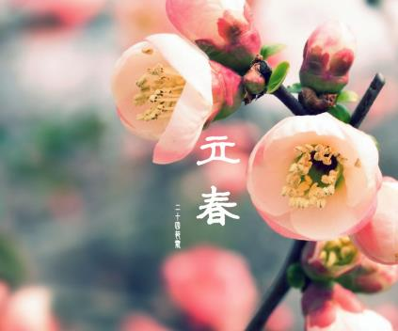
节气由来
春分，是春季九十天的中分点。二十四节气之一，每年公历大约为3月20日左右，太阳位于黄经0°（春分点）时。春分这一天太阳直射地球赤道，南北半球季节相反，北半球是春分，在南半球来说就是秋分。春分是伊朗、土耳其、阿富汗、乌兹别克斯坦等国的新年，有着3000年的历史。

Slide 5
立春是中国民间重要的传统节日之一。“立”是“开始”的意思，自秦代以来，中国就一直以立春作为孟春时节的开始。所谓“一年之计在于春”，自古以来立春就是一个传统节日。中国自官方到民间都极为重视，立春之日迎春已有三千多年历史。立春时天子亲率 三公九卿、诸侯 大夫去东郊迎春，祈求丰收。
战国后期成书的《 吕氏春秋》“十二月纪”中，就有了立春、 春分、 立夏、 夏至、 立秋、 秋分、 立冬、 冬至等八个节气名称。这八个节气，是二十四个节气中最重要的节气。标示出季节的转换，清楚地划分出一年的四季。立春到立夏前为春季，立夏到立秋前为 夏季，立秋到立冬前为 秋季，立冬到立春前为 冬季。

Slide 6
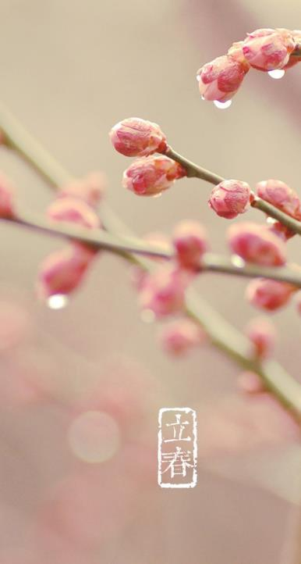
立春这天“阳和起 蛰，品物皆春”，过了立春， 万物复苏生机勃勃，一年四季从此开始了。古代有这样一个传说：立春快到来的时候，县官会带着本地的知名人士去土地里挖一个坑，然后把羽毛、鸡毛等轻物质放在坑里，等到了某个时辰，坑里的羽毛和鸡毛会从坑里飘上来，这个时刻就是立春时辰，开始放鞭炮庆祝，预祝明年风调雨顺、五谷丰登。
立春是一个时间点，也可以是一个时间段。中国传统将立春的十五天分为三候：“一候东风解冻，二候蛰虫始振，三候鱼陟负冰”，说的是东风送暖，大地开始解冻。立春五日后，蛰居的虫类慢慢在洞中苏醒，再过五日，河里的冰开始溶化，鱼开始到水面上游动，此时水面上还有没完全溶解的碎冰片，如同被鱼负着一般浮在水面。。
节气详解

Slide 7
民间习俗

Slide 8
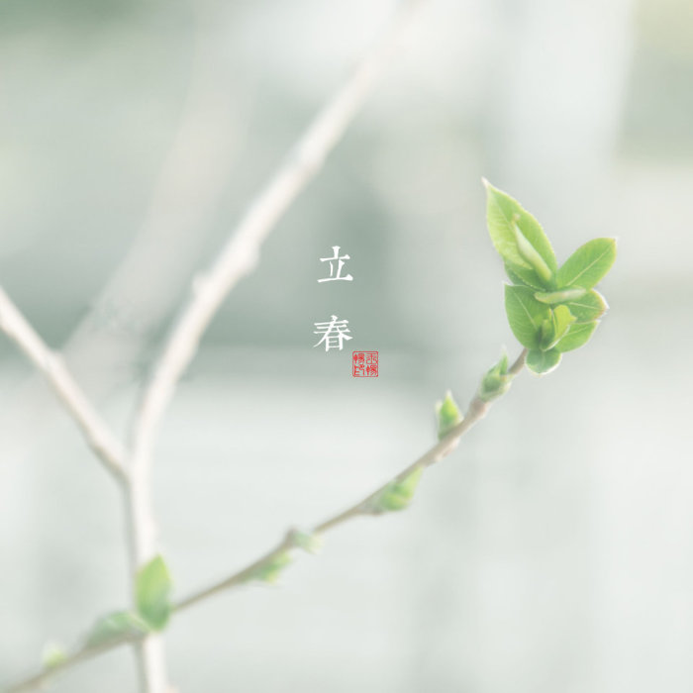
周礼春官要主祭祀。入朝称贺赴宴接受赏赐。宋末元初周密《武林旧事》：“（立春）前一日，临安府进大春牛，设之福宁殿庭。……预造小春牛数十，饰彩幡雪柳，分送殿阁，巨各随以金银线彩段为酬．是日赐百宫春幡胜，宰执亲王以金，余以金裹银及罗帛为之。系文思院造进，各垂于幞头之左人谢。”。
官方活动
《燕京岁时记》：“立春日，礼部呈进春山宝座，顺天府呈进春牛图，礼毕回署。”

Slide 9
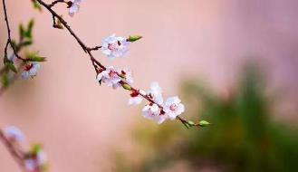
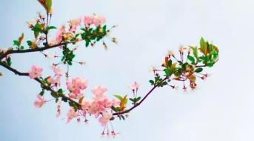
民间活动
一游春（探春、游行）：县里活动之后，民间也不甘示弱，他们纷纷装扮起来，开始游行。队伍先是报春人打扮成公鸡的样子走在最前面，之后一群人抬着巨大春牛形象，之后的人打扮成牧童牵牛的、打扮成大头娃娃送春桃的、打扮成燕子的应有尽有。另外还有的意义就是：这次游春之后就是可以开始踏青的信号，一直到端午之间都是游春的好时候（立春那日游春叫探春）。
二民间互相馈送：
1春牛：民间艺人制作许多小泥牛，称为“春牛”。送往各家，谓之“送春”。
2春牛图：也有的地方是在墙上贴一幅画有春牛的黄纸。黄色代表土地，春牛代表农事，俗称“春牛图”。
3春娃：乡宁等地习惯用绢制作小娃娃，名为“春娃”，佩戴在孩童身上。
互相赠贺礼拜贺，称为拜春

Slide 10
三糊春牛：在家里用米或纸糊成春牛，摆放在家中。
四贴春字画：家家在门上张贴迎春的字画字和春字有关画有腊梅迎春之类。
五搭燕子窝：给花树戴燕子胜帛条。
六种迎春花。
七春胜贴门窗：妇女剪春燕花鸟簪（或有专门买的春燕簪花鸟簪）用红纸剪鸡贴屋门。

Slide 11
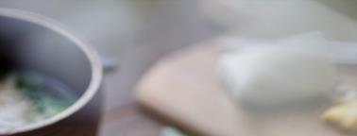
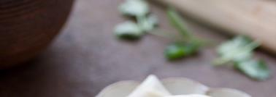
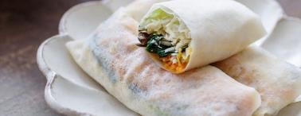
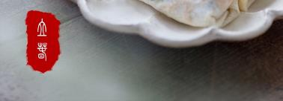
春饼：馅（萝卜，豆芽，豆子，为主）
春盘：主要是蔬菜取生菜瓜果饼糖放盘中为春盘（或拼成盘）馈送亲友或自食取迎春之意。杜甫《立春》：“春日春盘细生菜，忽忆两京梅发时。”。
春卷（春蚕）：《岁时广记》：“京师富贵人家造面蚕，名曰‘探官蚕’。又因立春日做此，故又称‘探春蚕’。”
咬春（吃萝卜）：明《酌中志》：“立春之时，无贵贱嚼罗卜，曰‘咬春’。”

Slide 12
节气养生
在养生上主要是护肝。在作息时间上，人们也应顺应自然界的规律，早睡早起。在精神养生方面，要力戒暴怒，更忌忧郁，做到心胸开阔，保持心境愉悦。。
对于健康人群而言，饮食要清淡，不要过度食用干燥、辛辣的食物。同时，因为此时阳气上升容易伤阴，所以要特别注重养阴，可以多选用百合、山药、莲子、枸杞等食物。
立春之后的一段时间往往冷暖不定，要当心“到春寒”的侵扰，特别是对于体弱的人来说，感冒、发烧是常有的事情。对此专家表示，要想杀菌并防寒，在饮食上可增加吃大蒜、洋葱、芹菜等“味冲”食物的次数，对预防伤寒感冒等春季多发的呼吸道感染大有益处。

Slide 13
文学记述

Slide 14
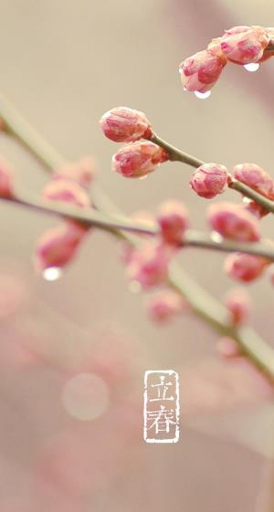
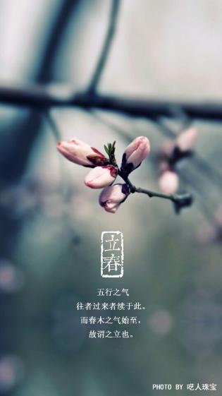
【越调】天净沙·春（元代）白朴 春山暖日和风，阑干楼阁帘栊，杨柳秋千院中。 啼莺舞燕，小桥流水飞红。
《题望苑驿》 （唐代）温庭筠 弱柳千条杏一枝，半含春雨半垂丝。 景阳寒井人难到，长乐晨钟鸟自知。 花影至今通博望，树名从此号相思。 分明十二楼前月，不向西陵照盛姬。
《咏柳》（ 唐代） 贺知章
碧玉妆成一树高，万条垂下绿丝绦。 不知细叶谁裁出，二月春风似剪刀。

Slide 15
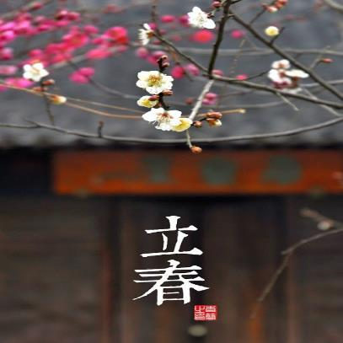
行下春风望夏雨。
一场春风对一场秋雨。
一年之计在于春，一生之计在于勤。
谚语
八月十五云遮月，正月十五雪打灯。
正月十五雪打灯，清明时节雨纷纷。
。

Slide 16
典籍记载

Slide 17
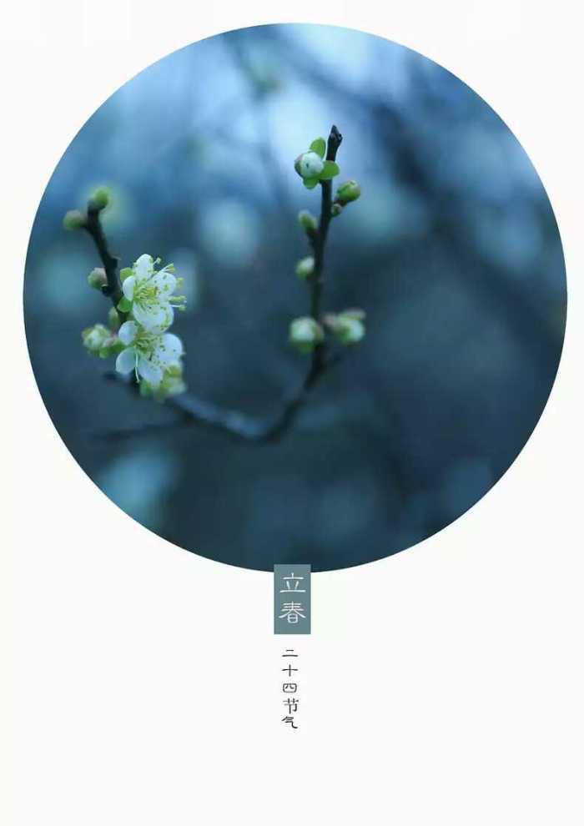
立春立春，正月节。立，建始也。五行之气往者过来者续于此。而春木之气始至，故谓之立也。立夏、秋、冬同。
东风解冻。冻结于冬，遇春风而解散；不曰春而曰东者，《吕氏春秋》曰：东方属木，木，火母也。然气温，故解冻。
蛰虫始振。蛰，藏也；振，动也。密藏之虫，因气至，而皆苏动之矣。鲍氏曰：动而未出，至二月，乃大惊而走也。
鱼陟负冰。陟，升也。鱼当盛寒伏水底而遂暖，至正月阳气至，则上游而近冰，故曰负。

Slide 18
谢谢观看

